Slide 1
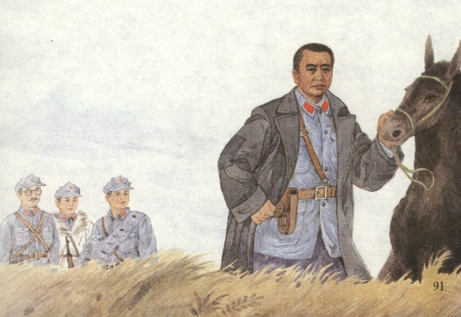
苏教版五年级语文下册
彭德怀和他的大黑骡子
爱骡子
断粮
课文
作业
绿色圃中小学教育网http://www.lspjy.com

Slide 2
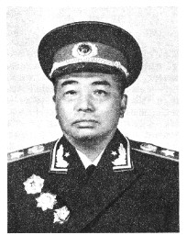
----生平简介----
彭德怀（1898～1974）无产阶级革命家，军事家，政治家，中国人民解放军创建人和领导人之一，中华人民共和国元帅。原名得华，号石穿，湖南湘潭人。
彭德怀

Slide 3
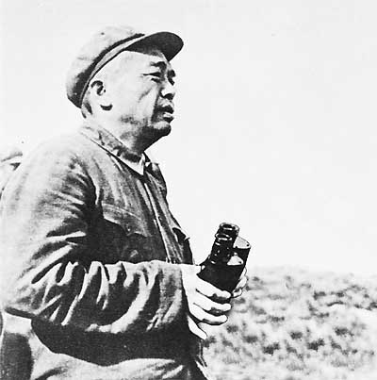
妻子浦安修，无子女。
中国共产党著名军事家，中华人民共和国元帅，前国务院副总理兼国防部长，中共第六至八届中央政治局委员，中共中央军事委员会副主席。

Slide 4
----诗赞彭德怀----
永怀彭大将军
---上将张爱萍
横刀立马为民谋，
晚景凄凉千古忧。
刚正不阿耻权术，
万言上书誉神州。
彭德怀

Slide 5

读一读
彭
骡子
驮
军帽
邱
御寒
艰苦
怒吼
燃眉之急
饥寒交迫

Slide 6
有时彭德怀抚摸着大黑骡子念叨着：“你太辛苦了，连一点料都吃不上。”说着，就把自己的干粮分出一些，悄悄地塞进大黑骡子的嘴里，一直看着它吃完。
彭德怀深情地望着栓在不远处的大黑骡子。
彭德怀背过脸去。
彭德怀向着斜倒下去的大黑骡子，缓缓地摘下军帽……
彭德怀推开警卫员端来的一碗肉汤，发火道：“我吃不下，端开！”

Slide 7
有时彭德怀抚摸着大黑骡子念叨着：“你太辛苦了，连一点料都吃不上。”说着，就把自己的干粮分出一些，悄悄地塞进大黑骡子的嘴里，一直看着它吃完。

Slide 8
20分钟过去了，没有谁下得了那个狠心。6匹牲口都好像预感到了什么，集体嘶叫了几声，又默默地低下了头。
20分钟过去了，仍然没有听到枪声。

Slide 9
枪声响了。彭德怀向
着 斜倒下去的大黑骡子，
缓缓 地摘下军帽……

Slide 10
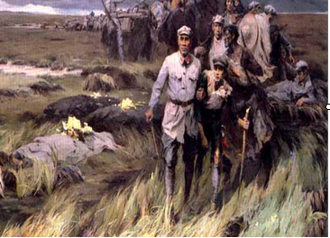

Slide 11
现在，草地上断粮了，彭德
怀决定杀坐骑解决燃眉之急。
。。。。

Slide 12
漫漫征程，再也见不到大黑骡子的身影了，它融进了北进的滚滚铁流，融进了宣传鼓动员的竹板声里：“身无御寒衣，肚内饥。晕倒了爬起来，跟上去，走到宿营地。”

Slide 13
段落结构
第一段(第一自然段)，写红军过草地时饥寒交迫，后续部队连野菜也找不到。
第二段(第二至二十自然段)写彭德怀忍痛命令把连同大黑骡子在内的六头牲口枪杀充饥的经过。
第三段(第二十一自然段)写大黑骡子融进了北上的滚滚铁流，融进了宣传鼓动员的竹板声里。

Slide 14
思考
从课文的哪些地方可以看出彭德怀非常喜爱他的大黑骡子？画出有关的句子片段。
既然彭德怀那么喜欢他的大黑骡子，为什么还要杀掉它？

Slide 15
布置作业：
一、搜集整理有关长征的资料、图片等，办一期小报。
二、小练笔：学了这篇课文，你心中有哪些话想对彭德怀说，请用第二人称的手法写几句话。

